Slide 1
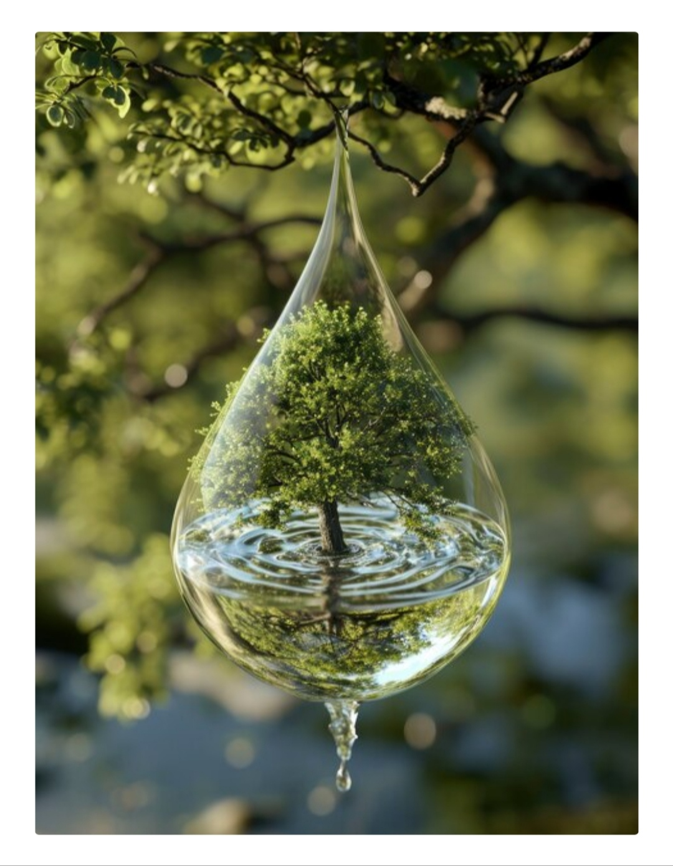
Тема: Разработка и расчет перспективной автоматизированной системы ирригации поливных земель в регионах.

Slide 2
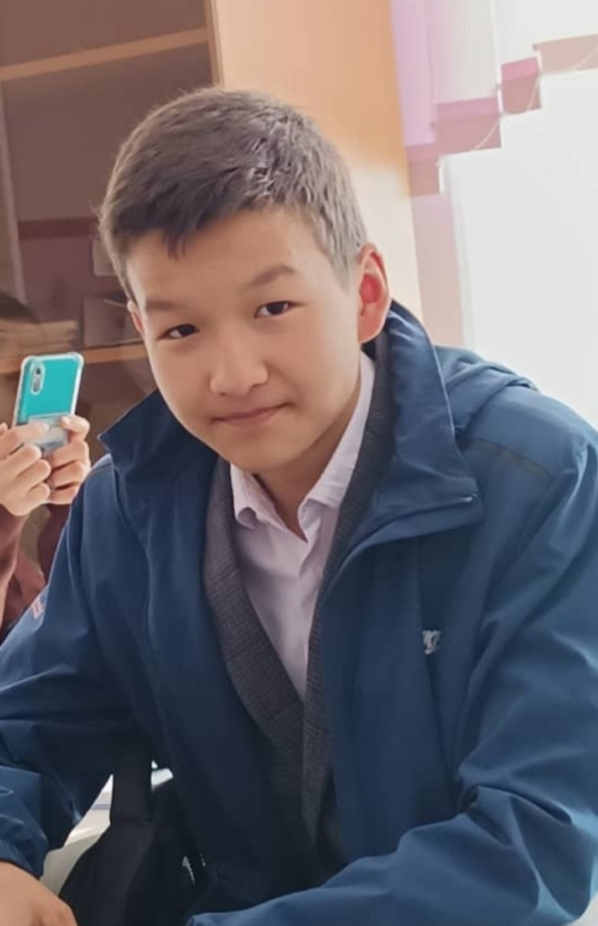
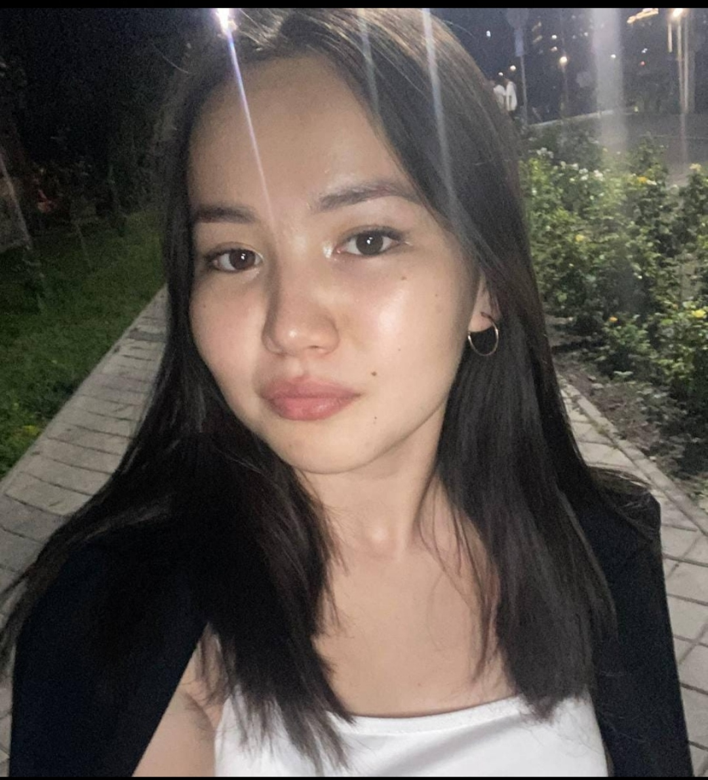
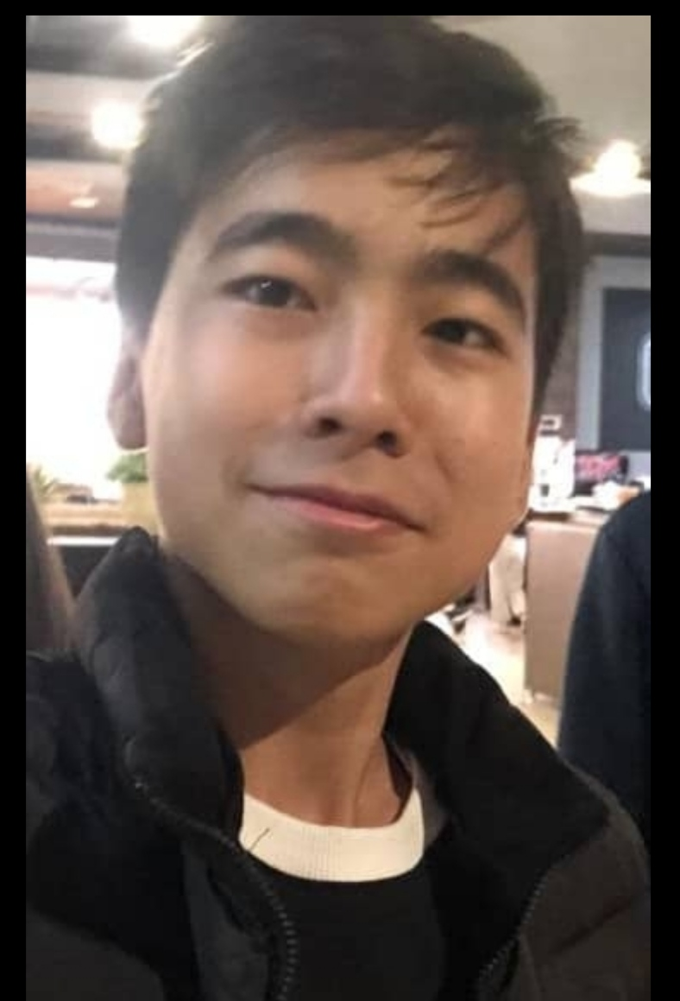
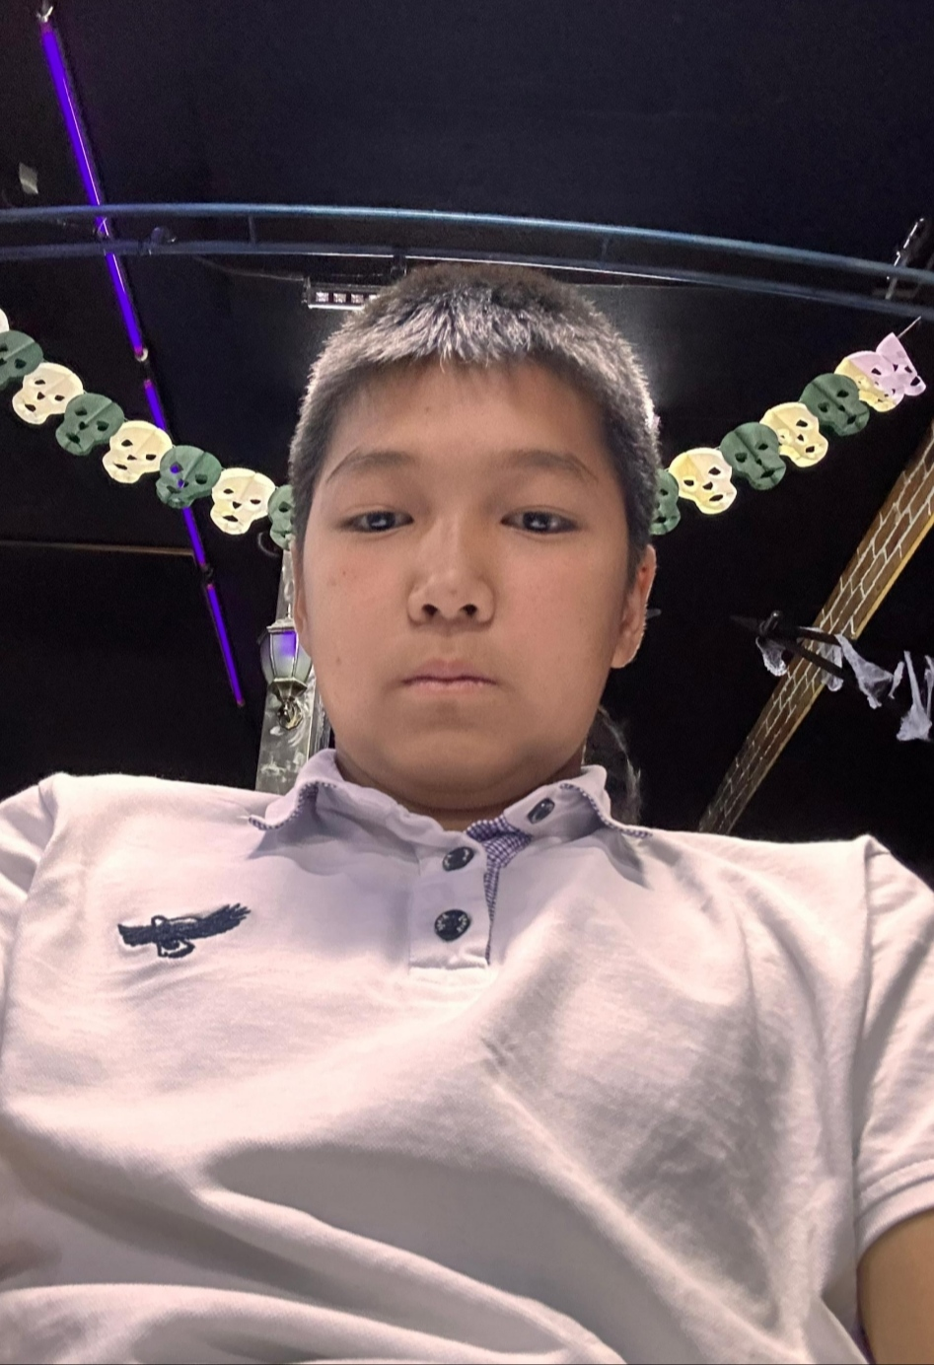
Участники проекта:
Нурбек уулу Эржан Садыкова Айпери Нарбаев Имран Кудайбергенов Алишер

Slide 3
Актуальность
В настоящее время мы беспощадно пользуемся земельными ресурсами. Строим дома, высоких зданий ; заводы фабрики работают беспрерывно. Для этих работ мы расходуем много воды. Кроме этого для полива растений используется большое количество воды. Из-за потепления климата быстрым темпом тают ледники. А отсутсвие ледников приводит к дефициту воды. Рациональное использование воды приведет к заметной экономии. Если почва будет поливаться тогда, когда очень нуждаеться, то мы экономим воды и улучшаем урожай.

Slide 4
Цель
Нашей целью является автоматический полив растений с помощью этого устройства которые мы создали. К устройству установлен датчик влажности который при сухой земле автоматически подает воды. Если недавно прошел обильный дождь, то полив не нужен вся система авто полива контролируется специальными датчиками.

Slide 5

Задачи
Наша задача изучить аналоги существующих поливных систем . Выявить их достоинства и недостатки. Разработать схему подключения необходимых устройств, решить проблему полива при отсутствии человека.

Slide 6
Преимущества автоматизированных системы ирригации
Экономия воды и энергии.
Система автоматической ирригации обеспечивает оптимальное использование воды и энергии, минимизируя потери и улучшая эффективность полива.
Увеличение урожайности
Точное ирригационное планирование и контроль позволяют увеличить урожайность и улучшить качество производимых культур
Минимизация трудозатрат
Автоматизированная система снижает необходимость в ручной работе, что экономит рабочее время и ресурсы.

Slide 7
Технические детали
Ирригационные насосы
Используем современные насосы, которые обеспечивают оптимальное давление в системе и равномерное распределение воды.
Автоматизированные контролеры
Система управления автоматизированной ирригацией основана на современных контроллерах, позволяющий точно настраивать параметры полива.
Датчики влажности почвы
Мы применяем датчики для контроля влажности почвы, что позволяет точно определять моменты и объемы полива.

Slide 8
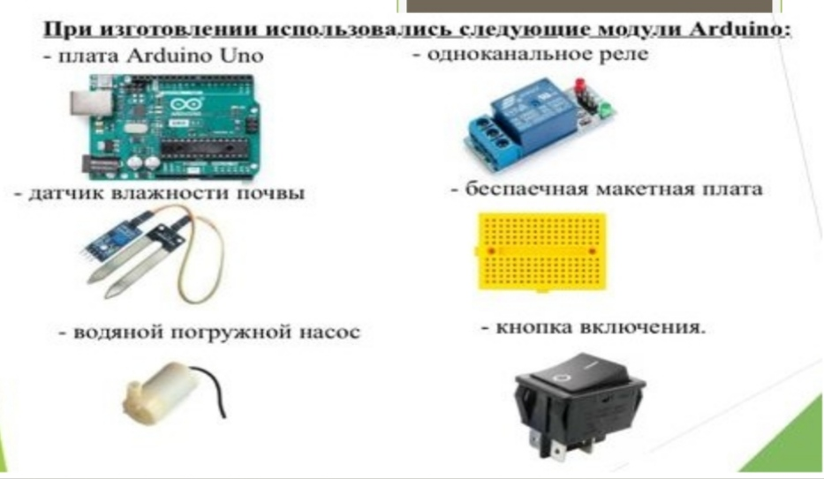

Slide 9

Этапы разработки:
Исследование
Проектирование
Внедрение

Slide 10
Участие научных специалистов:
Агрономы
Ученые, занимающиеся изучением сельскохозяйственных культур, помогают оптимизировать параметры полива для различных культур.
Климатологи
Специалисты по изучению климатических условий, что позволяет учесть адаптацию системы к изменениям погоды.
Инженеры
Инженеры, специализирующиеся на разработке автоматизированных систем, обеспечивают техническую поддержку и оптимизацию работы оборудования.

Slide 11


Перспективы
Эффективность
Результаты тестирования показали значительное увелечение эффективности полива и снижение потребления воды. Система показала способность адаптироваться к различным типам почв и условиям. Она успешно работает в различных регионах Кыргызстана
Надежность
Во время тестирования система продемонстрировала высокую надежность и минимальные сбои в работе, что гарантирует стабильность в работе.

Slide 12
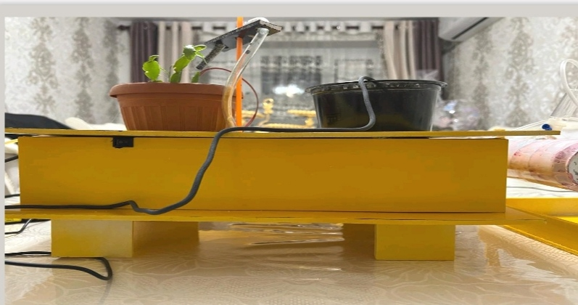
Готовый макет

Slide 13
Заключение:
Внедрение автоматизированных системы ирригации в нашем регионе будет иметь множество преимуществ, в таких как оптимальное использование водных ресурсов, повышение производительности и улучшение качества урожая. Наша разработка включает анализ текущего состояния поливной системы, постановку задач, выбор технологий и оборудования, Это обеспечит создание оптимальной и надежной системы ирригации, которая будут способствовать развитию сельского хозяйства в нашем регионе.

Slide 14
Презентация завершена!
Спасибо за внимание!!!

